Slide 1
S220 工作安全訓練 依據【G3630-0002 晶圓廠 擴散設備機台操作安全作業規範】
適用時機： 1. 定期、非定期維修保養
2. 停/復電作業
3. 裝機、移機作業
4. 設備改良。
5. 緊急狀況處置
訓練教材 S220 2022.08.06 製作/review

Slide 2
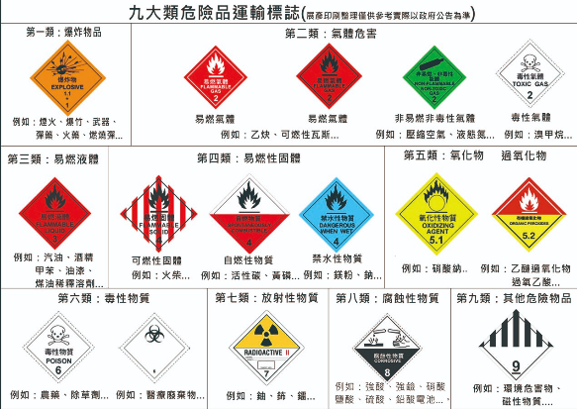
危險因子-分類
危險因子
氣體
化學品
噪音
熱
游離輻射
電
機械
重物
廢棄物

Slide 3

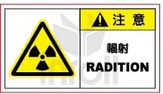
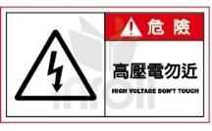

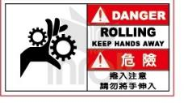
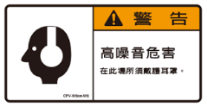
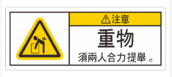
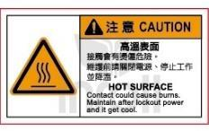

危險因子-分類
危險因子
氣體
化學品
噪音
熱
游離輻射
電
機械
重物
廢棄物
注意有毒氣體
注意爆炸 注意腐蝕
後續以實例方式介紹

Slide 4
基本注意事項
未受過機台專業訓練者、初學未經資深工程師指導者、對機台不清楚者，勿從事相關作業。
進行作業前，務必閱讀本次課程內容，並遵守之。
標示：
3.1 本機台各潛在危害位置應貼有機台危害標示，作業時應留意標示內容以避免
意外發生。
3.2 進氣管路應標示氣體名稱及流向；排氣管路應標示排氣種類及流向。
3.3 二次盤面應標示氣體名稱、供應機台名稱及危害分類。
3.4作業中，為避免任何人誤觸管路閥門、調壓閥及電源開關等，造成意外發生
，在前述各位置應有明確警告標示。
3.5 各種溶劑瓶之瓶身都應有內容物標示。前述溶劑包含D.I.水。
緊急斷電開關(EMO)不得以任何方式使其失效，平時應熟悉緊急斷電開關(EMO)之位置。
5. 發生人員受傷情形，請直撥醫護室人員救護-24小時緊急求助專線31119。

Slide 5
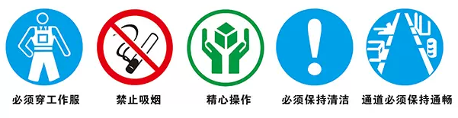

基本注意事項
進入FAB
請遵守各項安全規定
emergency
STOP
EMO
新手入門
師父引進門
救命電話
31119
細心操作
家和萬事興
安全警示
多多注意
緊急停止
請勿BYPASS

Slide 6
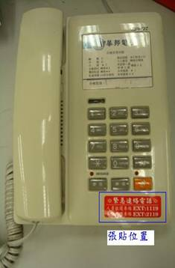
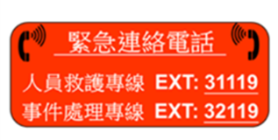
24小時-緊急應變聯絡電話
通報時 , 清楚說明 人 , 事 , 時 , 地 , 物
新唐科技
工安 ： 23240~23243
護士 ：23246
人員救護專線 ：31119
警衛室電話 ：33069 緊急事件處理專線 ：32119
廠務: S810 電、空調 ：28419 S820 純/廢水、消防 ：28429 S830 氣體、化學品 ：28439

Slide 7
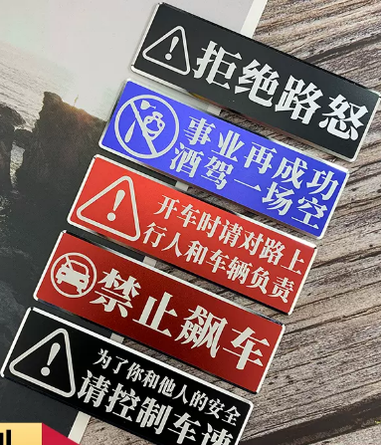
基本注意事項
基本注意事項
工作安全，就像行車安全
做了不安全的事 就容易出事- 上班一定要記得
不安全
酒駕
疲勞駕駛
路怒
變換車道
飆車
不要喝酒
要睡飽
心平氣和
注意自己 也注意其他人
小心操作機台

Slide 8
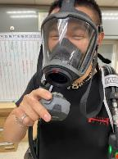
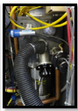
危險因子-氣體
Implant 機台更換鋼瓶 安全規範
注意事項
Implanter 機台內部氣體鋼瓶，內容物為有毒氣體。鋼瓶本身雖為負壓鋼瓶，大氣下瓶口不會產生洩漏，但與機台聯接之輸送管路仍可能留有殘氣。
更換時之安全規定
人員需戴上輸氣管面罩，並且2人以上進行更換
更換鋼瓶時，Low vacuum 需於鋼瓶旁待命
更換前需粗抽管路，並於機台畫面及表頭確認殘氣量
更換後，需進行4小時之負壓測漏，確保氣體不外洩
輸氣管面罩
Low vacuum

Slide 9
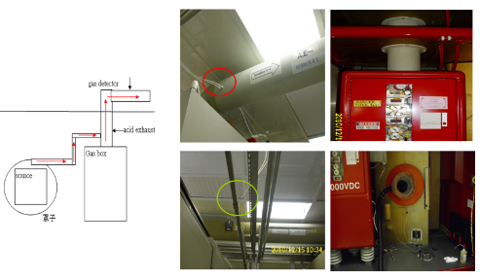
危險因子-氣體
GSD-5 AsH₃ gas alarm
事件
PM進行中突然發生gas alarm。
確認為保養清潔bushing過程中，過早移除集氣罩，導致H2O2挾帶As氣體揮發導致。
正確做法
按保養SOP
shutdown 降溫 30 分鐘
N₂ vent & roughing 各一分鐘做*3次
裝 low vacuum & 集氣罩後再進行H2O2 clean bushing
沾有H2O2小白布。需先將手套翻面包覆後才可移出集氣罩並丟至夾鏈袋密封
IPA clean bushing ，與H₂O₂相同，小白布需以手套需翻面包覆後再棄置夾鏈袋密封
待15分鐘後才可移除集氣罩 & low vacuum

Slide 10
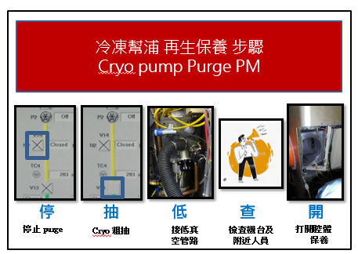
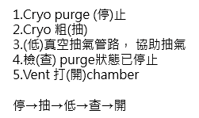
危險因子-氣體
GSD-5 cryo purge gas alarm
事件
Cryo 閥門無法確認每次關閉一定密合。若開chamber時仍在進行cryo purge容易造成幫浦內殘餘毒氣洩漏。
正確做法
按步驟完全停止N₂ purge。Cryo 於粗抽狀態下，才可打開chamber

Slide 11
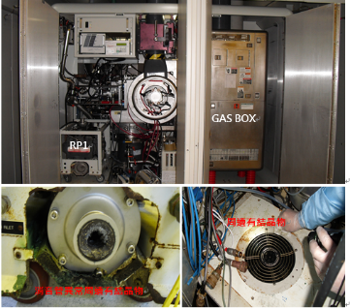
危險因子-氣體
GSD-6 連續多次發生 gas alarm
事件
GSD-6 連續發生多次 gas alarm。
清查發現 dry pump exhaust tube 堵塞
正確做法
Dry pump 排氣端管路發生問題皆會 Gas alarm
Bellow 破裂
管路堵塞
Clamp未固定到位
管路連接 o-ring, center-ring 選擇錯誤。
注意以上幾點，按照PM SOP，定期清潔 or 更換管路；注意管路安裝，避免洩漏。

Slide 12
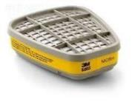
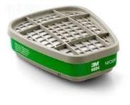
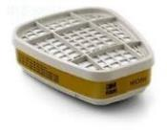
危險因子-氣體
Furnace 機台更換鋼瓶 防護用具安全規範
化學品 | 需配戴防護用具
Trans-LC | 半面式防毒面具 (黃色濾毒罐)
TEOS | 半面式防毒面具 (黃色濾毒罐)
POCL3 | 半面式防毒面具 (黃色濾毒罐)
黃色濾毒罐
綠色濾毒罐
有機 & 酸性氣體濾毒罐
氨氣 & 甲基氨類氣體濾毒罐
棕色濾毒罐
◆ 濾毒罐使用時機：
一般作業、PM：應就暴露源種類，選擇適當 濾毒罐，以達防護最大效果
緊急應變：為避免延誤搶救時間，緊急搶救時 即使用綜合型濾毒罐 (棕色)
綜合型濾毒罐： 未明 & 緊急應變搶救使用

Slide 13
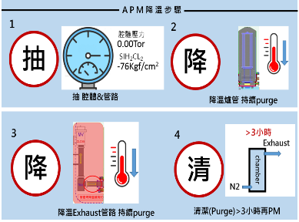
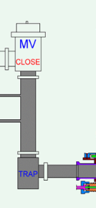
危險因子-氣體
LP-N pump down gas 機台 APM 拆管時發生 gas alarm
事件
Pump down gas 機台，於 APM
拆卸管路時發生 gas alarm，確認
原因為 exhaust 管路未降溫，殘留 gas 持續揮發，於拆卸 exhaust
管路時 gas alarm。
正確做法
訂定抽 gas 機台 APM 降溫步驟，
(抽)腔體 & 管路 gas
(降)溫爐管，持續 purge
(降)溫 exhaust 管路， 持續 purge
PM 前，需(清)潔 purge >3小時才可執行PM
需降溫

Slide 14
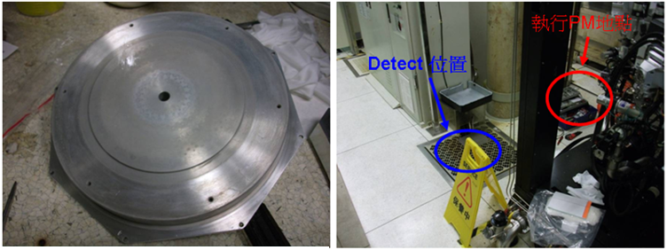
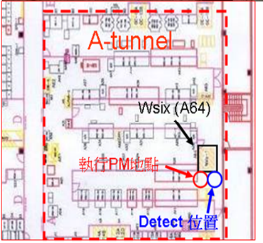
危險因子-氣體
WSIX-1 BPM 時 WF6 gas alarm
事件
Shower head 長期使用下來會 coating 黑色反應物，IPA 無法去除，執行 PM 時需使用 H2O2 加以清潔，於 H2O2 清潔過程中發生 WF6 gas alarm。
正確做法
使用 H2O2 清潔 parts，需至 IMP 抽氣台車，避免 H2O2 與 coating 物反應後揮發殘氣問題。

Slide 15
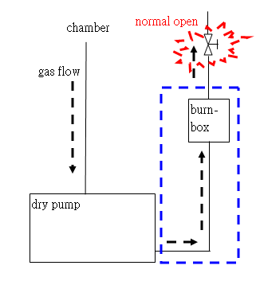
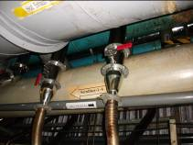
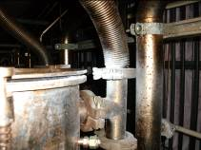
危險因子-氣體
WSIX-1 機台異味
事件
Clean burn box 時，人員為預防 VESDA alarm，關閉 burn box 至 acid exhaust 間之手動閥，但結束後未復歸，排氣端壓力無法釋放，burn box 內之反應殘留物由 exhaust piping 接合處噴出，導致異味 issue。
正確做法
Clean burn box 時可請廠務協助隔離 VESDA 偵測，並於 PM 完成後復歸
因 PM 暫時關閉閥件，皆需記得在 PM 完成後復歸

Slide 16
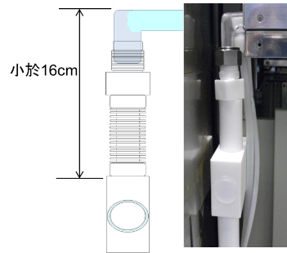
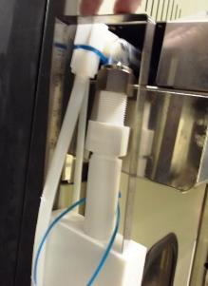
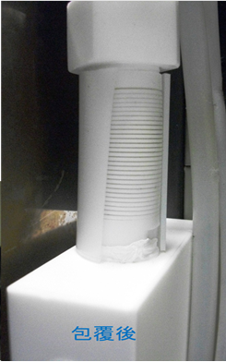
危險因子-氣體
F05 exhaust piping 脫落產生異味
事件
F05 機台 exhaust piping 與鐵氟龍接頭處脫落，於 run 貨通 Trans-LC 時氯氣外洩，產生異味。
正確做法
訂定規範，安裝 exhaust piping 時，使用治具確認頂部至底座間距需<16cm
加裝 bellow 護套，防止 bellow 因高溫而回縮
使用治具量測
確認 bellow 護套

Slide 17
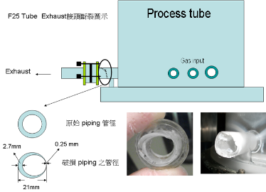
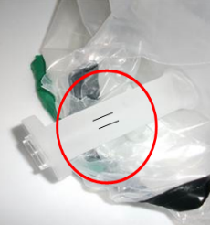
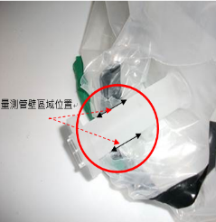
危險因子-氣體
F25 tube exhaust 接頭斷裂
HCL gas alarm
事件
F25 tube exhaust 接頭斷裂，無法將反應殘留物 Cl2 排至 Acid exhaust，導致外洩 gas alarm。
正確做法
訂定規範 Pocl3 tube exhaust 支管僅能使用兩次，使用第二次後即需送修更新 (確認支管刻”一“代表使用一次，刻”二“代表使用第二次)
訂定規範安裝 Pocl3 tube 前，需使用超音波測厚儀確認 exhaust 支管管壁厚度 >2.5mm，若 ≦ 2.4mm 則不可使用

Slide 18
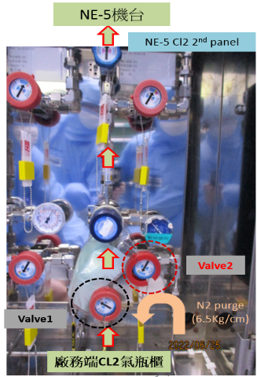
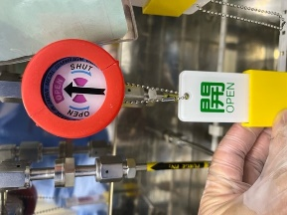
危險因子-氣體
NE-5 二次盤誤開 N2 事件
( N2 回灌 CL2 管路系統 )
事件
EQ 誤開 NE-5 二次盤 N2 Purge 手動閥，導致 N2 (壓力大)
回灌 CL2 (壓力小) 管路，並連帶影響所有使用 CL2
氣體相關機台，造成產品報廢 & 影響生產
正確做法
開關二次盤手動閥，請確認 Gas 種類及 Gas 管路流向
手動閥上有紅色防呆蓋 & 安全掛牌皆不可動作， 務必再三確認
順時針旋轉為關閉手動閥 / 逆時針旋轉為開啟手動閥
確認錶壓有無異常上升
注意！！
手動閥上有紅色防呆蓋和安全掛牌皆為不可動作，務必再三確認！

Slide 19
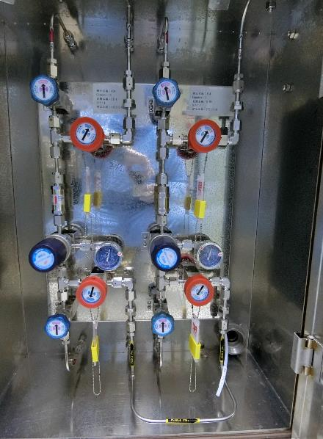
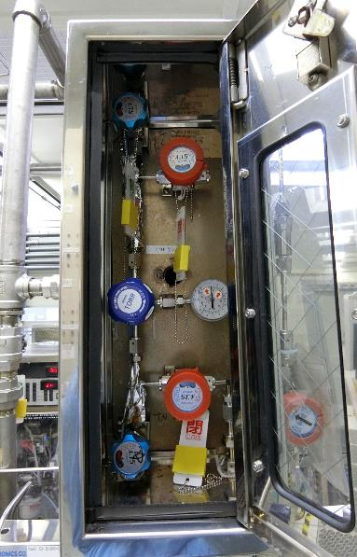
WSIX SiH4 防爆櫃
N7 DCS 防爆櫃

Slide 20
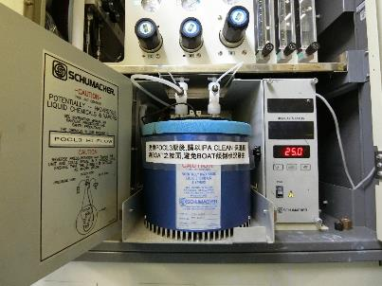
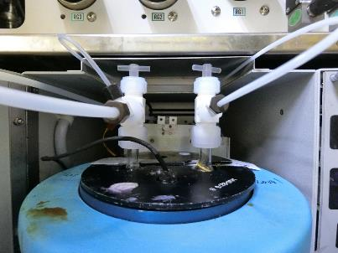
危險因子-化學品
更換 Pocl3 bottle 注意事項
注意事項
更換 Pocl3 bottle 時，確實將 IN & OUT 端之 valve 鎖緊，且需轉動接頭測試是否鬆動，避免 open manual valve 後 Pocl3 洩漏 issue。
確實旋緊

Slide 21
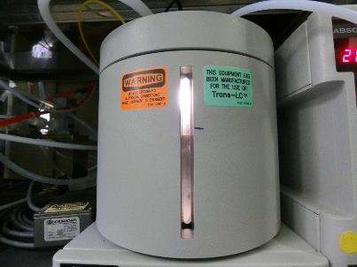
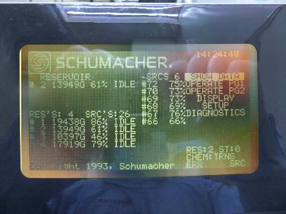
危險因子-化學品
強制 Fill Trans-LC 注意事項
注意事項
強制 Fill Trans-LC，請至少兩人同時作業，並需確認不可以補太滿 (一般約補至7分滿)，因 Trans-LC run 貨為蒸氣壓，若補太滿可能造成 run 貨時有液體跑到 Torch 處，進而導致 Torch 炸裂風險。
約補至7分滿

Slide 22
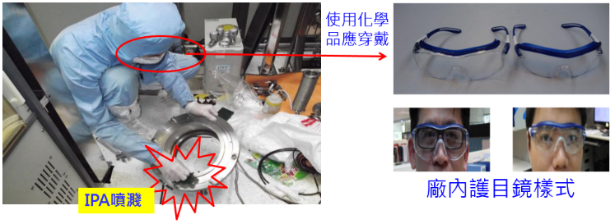
危險因子-化學品
IPA 化學品噴濺事故
事件
使用 IPA clean parts，不慎遭少量 IPA 噴濺右眼，立即沖水處理後至健康中心進行醫護及狀況觀察。
正確做法
使用 IPA clean parts，應穿戴護目鏡，避免 IPA 噴濺 issue。

Slide 23
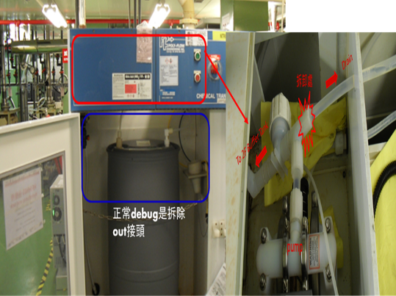
危險因子-化學品
HNO3 化學品噴濺事故
事件
人員進行 HNO3 打酸機故障排除拆管作業時，未配戴安全防護用具，且拆錯接頭管內殘壓造成殘餘化學品噴濺，並發生 VESDA alarm。
正確做法
1. 進行化學品操作皆需依標準 作業程序，確實配戴個人防護 用具
2. 化學品噴濺事故發生時，應立 即以大量清水沖洗15~30分鐘 並通報護士

Slide 24
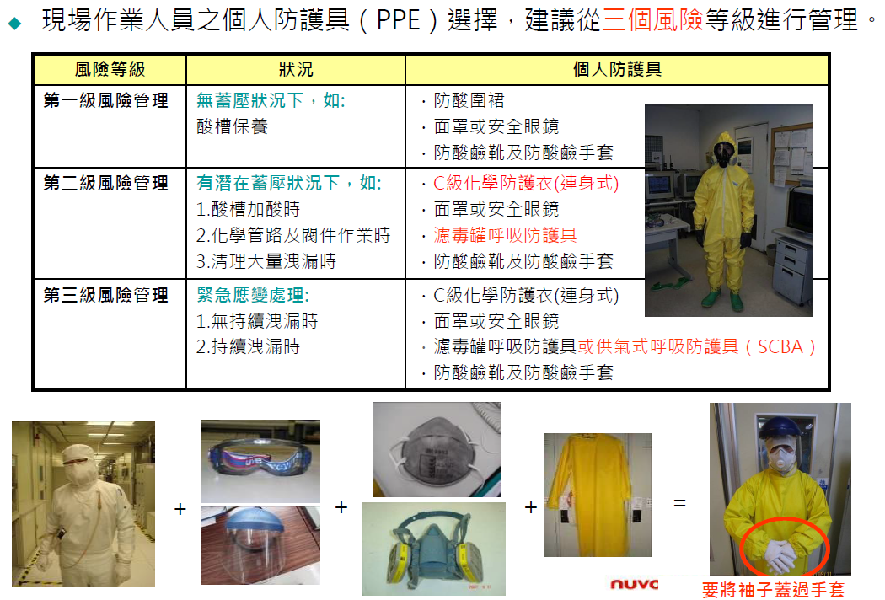

Slide 25
危險因子-化學品
S300 HF 廠商傷害事故

Slide 26
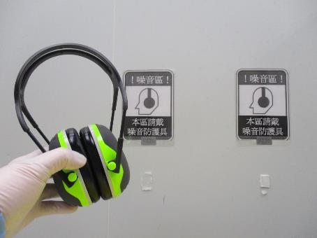
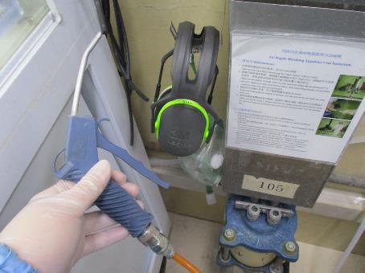
危險因子-噪音
進入噪音區、使用噪音設備 注意事項
注意事項
進入噪音區 (例如：Pump 區)，或者使用 Air Gun、Low Vacuum 等會產生噪音 之設備，請配戴防噪音耳罩以保護自身聽力。

Slide 27
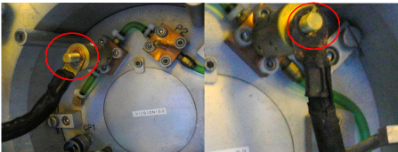
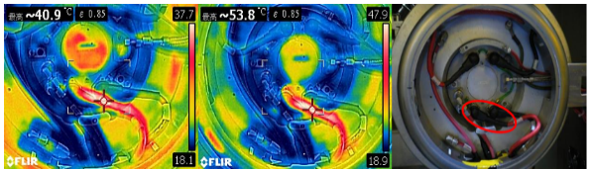
危險因子-熱
GSD-6 filament 接點燒焦 造成VESDA alarm
事件
Filament power 接點燒焦，確認為filament cable 接觸不良，產生高溫燒焦
正確做法
更換連接filament 端子，確保連接面密合。保養完成後，通電5min.確認無異常升溫。
連接端子孔徑不符
過大
剛好

Slide 28
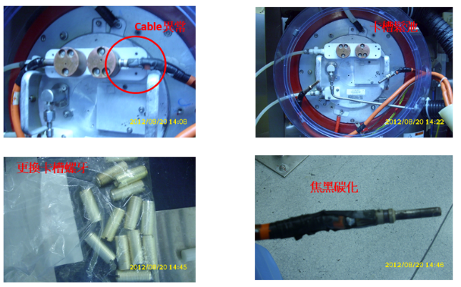
危險因子-熱
E500-4 filament 接點燒焦 造成VESDA alarm
事件
Filament cable 接點燒焦，確認為filament cable 接觸不良，產生高溫燒焦
正確做法
修改E500 cable 連接方式
保養時需注意filament cable 確實鎖緊。
請勿使用絕緣膠帶絕緣，需用熱縮套管
(絕緣膠帶不耐熱)

Slide 29
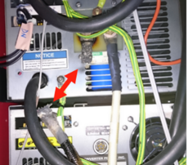


危險因子-熱
E500-1 filament 接點燒焦 造成VESDA alarm
事件
Filament power 接點燒焦，確認為filament cable 接觸不良，產生高溫燒焦
正確做法
修改E500 cable 連接方式
保養時需注意filament cable 確實鎖緊。
燒焦處
插銷式改為鎖點式

Slide 30

危險因子-熱
E500 power supply
插頭電線融化VESDA ALARM
事件
幫浦bellow管路於幫浦抽氣時會產生高溫。
更換bellow未注意電線接觸，導致項膠冒煙融化。
正確做法
更換完幫浦管路後，需確認勿讓不耐溫之線路觸碰。

Slide 31



危險因子-熱
GSD-4 Rotary 轉子燒毀 造成VESDA alarm
事件
生產過程中發生rotary 轉子燒毀，確認為碳粉累積過多，造成硬化短路。
正確做法
修改rotary 清潔週期及，及保養SOP(MEMO S220-2018-087)

Slide 32

危險因子-熱
Furnace 機台降溫拆管 注意事項
注意事項
爐管機台進行降溫拆管作業時，必須待溫度 < 150°C (面板顯示)，才可將 tube 降下，拆管前請先配戴隔熱手套再拿取內外管，避免灼傷問題發生。

Slide 33


危險因子-游離輻射
注意事項
輻射產生原理，是因為高能量離子，撞擊固定靶材，動能轉換成光(輻射)&熱能。因此，在機台內部高能量離子束會被停止的部分，皆會產生輻射。
正確做法
鉛板可有效隔離輻射，因此機台生產過程中，切勿打開遮蔽門板
AMU
WAFER
石墨容易耗損之位置皆會發生輻射
FARADAY

Slide 34


危險因子-電
高壓當機處理 注意事項
注意事項
Trouble shooting 高壓相關當機處理，請務必先斷電再進行動作，避免觸電問題發生，例如：爐管 shutter 氣缸調整、更換 spike t/c、更換 SCR 風扇…等等。

Slide 35

危險因子-機械
E500 法拉第 夾傷手指
事件
當機維修時，於機械運動中上油保養，未注意滑塊動作，造成手指捲入。
正確做法
機構完全停止或斷電後，才可執行軸桿上油。
夾傷位置
機械夾傷警示貼紙

Slide 36

危險因子-機械
爐管測試 MV 注意事項
注意事項
爐管 MV (Main Valve) 此閥件為 N.C 閥，測試時需使用 air 將此閥件 open，留意切勿將手伸入 MV bellow 下方，彈簧磅數極高，避免手指遭 bellow 彈簧夾傷。
勿將手伸入

Slide 37



危險因子-機械
爐管 PM 確認刮管 注意事項
注意事項
爐管 PM 確認刮管之前，必需先手壓鐵板測試 elevator 下方 switch sensor 功能 正常 (VL-800 需有 ID.63 alarm)，避免確認刮管時，elevator 誤動作造成壓傷。
ID.63 alarm

Slide 38


危險因子-機械
石英相關作業 注意事項
注意事項
石英酸洗過後會變薄、變輕、變銳利，拿取石英 or 擦拭石英時，請配戴棉手套， 避免遭石英割傷。

Slide 39


危險因子-機械
GRD 研磨機台 interlock 注意事項
注意事項
GRD 研磨機台，Z1/Z2 之 inner cover 有一 interlock sensor，當 spindle 還在運轉時，開啟此 cover 機台會自動 shutdown，故請勿將此 sensor bypass，避免手不慎被 spindle 捲入。

Slide 40


危險因子-重物
搬運重物 注意事項
注意事項
搬運重物，如 Furnace Heater，請使用相關輔助工具搬運，避免拉傷、重物撞擊…等問題發生。

Slide 41
危險因子-廢棄物
廢棄物處理 注意事項
注意事項
為避免不相容物產生化學反應引起火災悶燒等意外事件，與降低處理商接觸有害物風險，請依『廠內廢棄物分類』確實執行源頭管理/分類：
Ex:噴砂機
我吃As系廢棄物：
含砷粉塵,....
我吃有機溶劑類廢棄物：
IPA, Acetone,N-BA ,HMDS,
, SOG ,光阻液 ,乙二醇,乙醇,TEOS ,Trans-LC ,TMB
DURIMIDE-115A ,NMP, EBR....
有害
我吃水酸類廢棄物：
HCl, HF, H2SO4,
HNO3, BOE,
H3PO4 , POLY-2....
我吃鹼類廢棄物：
NH₄OH, NaOH, ACT-690, 顯影液FHD-5...

Slide 42
危險因子-廢棄物
無害
我吃有回收標誌
的資源性廢棄物：
寶特瓶、塑膠瓶、玻璃
瓶、鐵鋁罐、利樂包、
鋁箔包...等
我吃以下廢棄物：
手套、口罩、網帽、
無塵紙、塑膠、保麗
龍、紙箱....等
我吃生活廢棄物：
果皮、塑膠袋、吸管
、儲餘...等
42

Slide 43
總結
危險因子 | 安全規範 / 注意事項 / 發生事件
氣體 | Implant 機台更換鋼瓶 安全規範 Furnace 機台更換更瓶 防護用具安全規範 GSD-5 ASH3 gas alarm GSD-5 Cryo purge gas alarm GSD-6 多次發生 gas alarm LP-N pump down gas 機台 APM 拆管時發生 gas alarm WSIX-1 BPM 時 WF6 gas alarm WSIX-1 機台異味 F05 exhaust piping 脫落產生異味 F25 tube exhaust 接頭斷裂 HCL gas alarm S500 NE-5 二次盤誤開 N2 事件
化學品 | 更換 Pocl3 bottle 注意事項 強制 Fill Trans-LC 注意事項 IPA 化學品噴濺事故 S300 HF 廠商傷害事故 HNO3 化學品噴濺事故
噪音 | 進入噪音區、使用噪音設備 注意事項

Slide 44
總結
危險因子 | 安全規範 / 注意事項 / 發生事件
熱 | Furnace 機台降溫拆管注意事項 GSD-6 filament 接點燒焦 造成 VESDA alarm E500-4 filament 接點燒焦 造成 VESDA alarm E500-1 filament 接點燒焦 造成 VESDA alarm GSD-4 rotary 轉子燒毀 造成 VESDA alarm
電 | 高壓當機處理 注意事項
機械 | E500 法拉第 夾傷手指 爐管測試 MV 注意事項 爐管 PM 確認刮管 注意事項 石英相關作業 注意事項 GRD 研磨機台 interlock 注意事項
重物 | 搬運重物 注意事項
廢棄物 | 廢棄物處理 注意事項

